Slide 1
využívání filmů v sociální práci: kulturní praxe jako metoda komplexního a humanistického přístupu k pomáhající činnosti
Seminář 2 Úloha experta
Film jako manuál správného chováni nebo zdroj nezávislosti
Terapeutický film uklidní nebo vzrušuje
Film klade otázky nebo odpovídá na ni

Slide 2
Čtyři důležité úkoly práce experta
Zakotvit názor na film a jeho použití do své obecné pozice v práci
Ohodnotit film podle toho, jaké přístupy, teorii a sociální problémy film projevuje
Udělat selekci z filmů, rozluštit podle kriteria „vhodnost-nevhodnost“
Stvořit svoje interpretaci filmu a dokonce neustalé pracovat s svým postavení k práci

Slide 3
Názor na film a obecná pozice
Zjišťuje svůj názor na film a jeho použití v praxi jako dílčí část své obecné odborné pozice (jakému přístupu patří, jak se všímá určitému problému)
Otázka: Z čeho se sestává odborníkova pozice?

Slide 4
Identifikace své pozice:
Úkol 1 Můj stav k normám
Vyberte jeden z dvou tvrzení jako nejvhodnější pro vás
1a. Veřejnost má své požadavky k chování a vývoji děti, které rodiče musí dodržovat
1b. Rodiče v první řadě musí byt citliví k citům dítěte a omezit tlak veřejných předpisů.

Slide 5
Identifikace své pozice:
Úkol 1 Můj stav k normám
Vyberte jeden z dvou tvrzení jako nejvhodnější pro vás
2a. Projevy sexualita jsou různobarevný, a pro to nemůže existovat jiné normy, než souhlas a dobrá vůle partnera.
2b. Jedny druhy sexuálního chování jsou normálnější než druhy jiný, a docela perverze jsou svědkem nějakých problémů v minulosti a dokonce i duševní potíže.

Slide 6
Identifikace své pozice:
Úkol 1 Můj stav k normám
Vyberte jeden z dvou tvrzení jako nejvhodnější pro vás
3a. Lidé, kteří mají nějaký handicap, nemůžou dosáhnout stejné stupně psychického vývoje jako zdravější lidé, a proto musíme jich podporovat.
3b. Není to potřeba použit k ohodnocení psychického vývoje stupňování, protože lidé mají různé úkoly a schopnosti, mezi sebou nejsou na porovnání.

Slide 7
Identifikace své pozice: úkol 2 Můj názor k cílům pomáhající práce
Vyberte jen jedno tvrzeni, které odpovídá vašemu názoru na cíl pomáhající práce:
1. Podporovat akceptováni klientem sebe jako zakládá akceptování jiných a rovnováhy s sebou
2. Zlepšit názor veřejnosti a vypracovat lepši prostředí pro své klienty (a spolu s nimi)
3. Pomoc klientovi v přijeti nerozhodnosti většiny problémů a podporovat nezávislost od veřejného tlaku
4. Vyrovnat osobnost klienta a požadavky veřejnosti, zahájit rovnováhu mezi klientem a prostředí

Slide 8
Klič k úkolům
Akceptováni norem 1a, 2b, 3a
Kritizováni norem 1b, 2a, 3b
1 – humanistický přístup
2 – revoluční přístup
3 – radikální (reflexivní) přístup
4 – funkcionalistický přístup

Slide 9
Různobarevnost pozice expertu taxonomii sociálních teorií Malholma Payna a Jona Dewey
Změna a vývoj
Radikální
přistup
Revoluční
přístup
Norma
je podmínečná,
a docela bráni reflexi
Norma musí být,
a má své úlohy
Humanistický
přístup
Funkcionalistický
přístup
Rovnováha
a balance jako cíl

Slide 10
Cvičení 2 Analýza filmu
Pes, který uvnitř byl kočkou (The dog who was a cat incide) Siri Melchior, 2002
Otázky
Má nebo ne problém hlavní postava?
Z čeho se ten problém sestává?
S kým můžeme porovnat hlavní postavu?
Jak ten problém byl vyřešen a ba byl li vyřešen?

Slide 11
Má nebo ne problém hlavní postava?
Schovává od sobe a neakceptuje svoje přítomné „Já“
Má bipolární poruchu (co je symptomem schizofrenie), co je typické pro bezdomovci , a potřebují speciální léčbu a komplexní sociální podporu
Má problém jen kvůli veřejným názorům – které předpisují být nebo kočkou anebo psem
Psi a kočky se ho nevšímá, proto že na jednou objevuje něco, co se jim nelibí, a už je sám

Slide 12
Z čeho se ten problém sestává?
Podle psychosyntezu to je původní problém každého: psychika člověka se sestává z sub-osobností, a člověk musí s tím pracovat
Podle radikální psychologie a teorie symbolické interakce člověk má konflikt mezi svým přítomným Já a tím,co on manifestuje pro společnost, ale už nikdy svého „Já“ pro veřejnost se nezbaví

Slide 13
Z čeho se ten problém sestává?
Podle ekologického (a systematického) přístupu má nepříjemnou zkušenost a vzájemně odporný vzorky chování, například od rodičů
Podle revolučního přístupu problém je v společnosti a jejích předpisů, musí se naučit tolerovat a akceptovat, že lidé jsou různé

Slide 14
S kým můžeme porovnat hlavní postavu?
Transgender (transsexuál)
Jakýkoliv člověk – každý má svou „kočku“ a musí najít způsob jak s ní žit
Člověk, který nemá strach se své upřímnosti, ale platí za to osamělostí
Člověk v moderní době, která požaduje sledování dost různých pravidel, s čeho vypadáme jako psi i když jsme kočky a naopak

Slide 15
Jak ten problém byl vyřešen a ba byl li vyřešen?
Případ potopeni a vypracování týmu mezi kočkou a psem
Potkání další „cizí“ pro veřejnost osoby (kočky se psem uvnitř)
Jakému přístupu odpovídá způsob zvládáni, uvedený ve filmu?

Slide 16
Výběr filmu podle vlastního přístupu
Příklad 1 Sledování humanistického přístupu zahrnuje podmínečnost norem (neexistuje správné odpovědi na to, co je normální a co ne) a prioritu balance se sebou (ocenění souladu s sebou jako důležitějšího než balance mezi světem a člověkem), a Lilo a Stitch je dobrým příkladem uskutečnění tohoto přístupu v terapii náhradních rodin, zlepšování dovednosti asertivního chování

Slide 17
Výběr filmu podle vlastního přístupu
Příklad 2 Sledováni radikální psychologie se sestává c akceptování podmínečnosti norem a zaměřením na vývoj, motto tohoto přístup je děsně žit ale nežit je děsnější Madagaskar je film o tom, jako člověka podvádí jeho vlastní hodnoty, a z čeho on najde smysl pro život i přes to, že neexistuje ani jedné ideji a cílu, který zajišťuje porozuměni a jistotu navždy.

Slide 18
Výběr filmu podle vlastního přístupu
Otázky:
Najdete film, který se vám libí a který ilustruje váš přistup?
Co myslíte na filmy Jiří Menzela, jakému přístupu patří?
Co myslíte na čerta jako sociálního pracovníka, v rámce jakého přístupu pracuje?

Slide 19
Expert:
Vymezuje patření filmů určitým přístupům (možnost a odůvodněnost interpretovat film v rámce přístupu), definuje varietu problém, které film předvádí, a taky schválí všechny problemy do jediného přístupu a kvůli tomu, problémy budou zapojeny mezi sebou

Slide 20
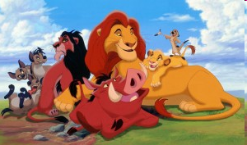
Konstruování problémů a přístup
Lví král zahrnuje problém
vědění a stylů vědění, váhy hodnot pro kvalitu vědění;
vychování děti a cíle rodičů;
osud a povést člověka,
Základem filmu je ekologický přístup a život v balanci mezi sebou a světem

Slide 21
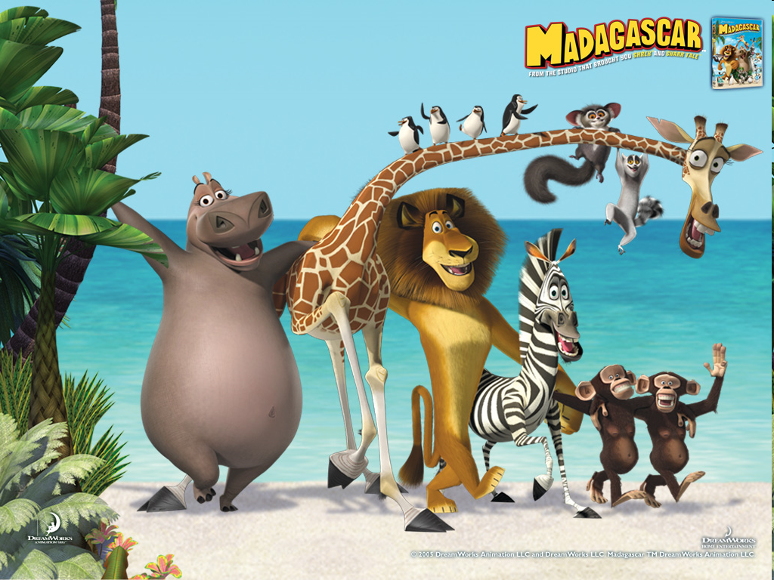
Konstruování problémů a přístup
Madagaskar popisuje
různé hodnoty přes postavy, každá postava uskutečňuje nějakou hodnotu jako nadhodnocenou ideji, ale po krizi středního věku každé zvíře dostává pochyb o smyslu svého života, a setká se s nevyhnutelností změny hodnot;
druhy skupin a co udržuje lidí ve skupině, psychologické základy fungování skupin;
způsoby zvládání s neočekávanými situacemi.
A všechna témata jsou zapojena do radikální psychologie

Slide 22
Expert
Ohodnotí neprospěšné a dokonce škodlivé (vulgární a pseudo-odborní ) interpretace filmů, analyzuje jejich zdroj a eventuální důsledky jejich rozšiřování. Stejné filmy můžou být ohodnoceny jako vyhovující nebo ne pro praxi

Slide 23
Příklady nevhodné interpretace filmu podle úlohy experta
Příklad 1 Madagaskar byl popsán jako film na prevenci útěku děti s ústavů: jaké riskantní situace dostanou po setkáni se světem
Příklad 2 V české anotaci k Lilo a Stitch bylo napsáno, že Stitchove srdce se mění, a on přestane být agresivním, ale s psychologického pohledu Stitčův negativní afekt dává mu možnost vyvíjet své emoci, a ten afekt zůstává ale jako zdroj kreativity.

Slide 24
Expert rozlišuje následující kategorie filmu:
Film není k ničemu, ani pro kritický rozbor, jen co expert může udělat to je stebinti (pojem s žargonu hippie: vysmát, podrobit ostrakismu a udělat z toho karikaturu)

Slide 25
Expert rozlišuje následující kategorie filmu:
Film působí akceptování předpisů a natočen natolik atraktivně, že lidé to berou za dojetí , filmy podporují nekritické názory a programují chování podle vzorku anebo požadavků vlády či veřejnosti, expert to analyzuje a odmaskuje přítomný axiologický stav filmu

Slide 26
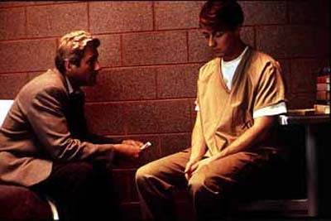
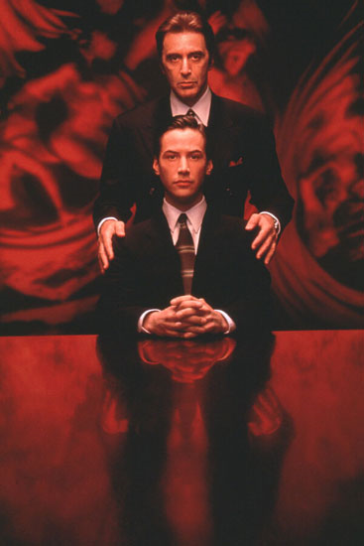
Příklad
Vlna filmů 90-ch let o bezohlednosti mladých lidi a neschopnosti skutečného systému justice zvládnout s tím, filmy byly plny nepolepšitelnými puberťáky a úplatné obhájci (veřejnost akceptovala ten názor a požadovala, aby vláda zpřísnila přístup k justici)

Slide 27
Expert rozlišuje následující kategorie filmu
hledá a analyzuje filmy, který ilustrují nějakou teorii lepše, než nejdetailnější přednáška, a dobře spojuje hodnoty a teoretické pojmy –

Slide 28
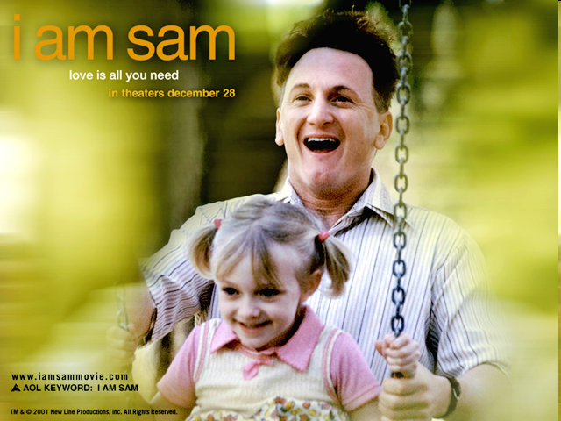
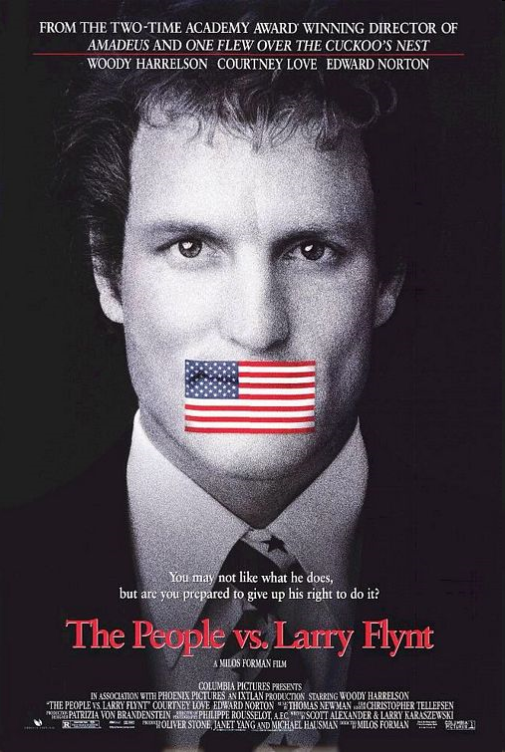
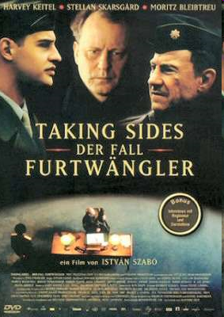
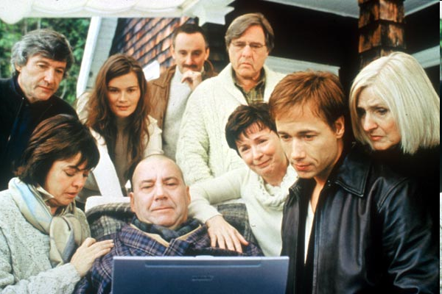
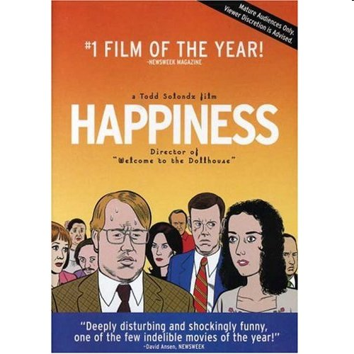
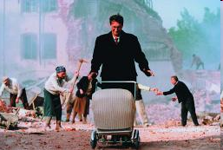
Moje odkrytí

Slide 29
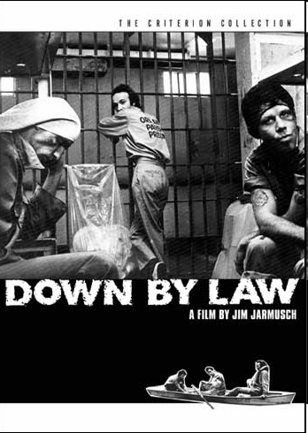

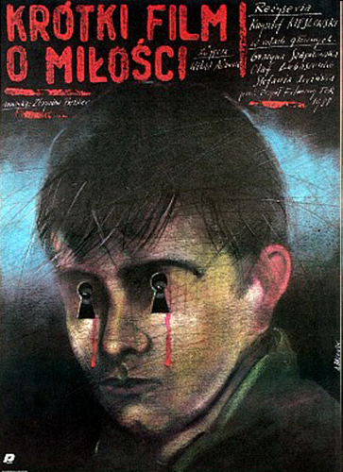

Expert rozlišuje následující kategorie filmu
Filmy, který jsou možné interpretovat podle různých přístupů , filmy, který složitější než jakákoliv teorie, expert využívá pro sobe a svůj odborní (a nejen odborní )vývoj

Slide 30
Funkcionalistický přístup
Divák musí projít od zmatku k uklidnění, a uvěřit v ideji rovnováhy mezi sebou a veřejností
Film funguje jako odpověď na otázku: „Jak dosáhnout rovnováhy, uskutečnit svou zodpovědnost a požadavky veřejnosti?“
Film přenáší hodnoty a vzorky chování
Filmy o převýchově, o úspěchu

Slide 31
Příklad funkcionalistického přístupu
Animovaný film Cloud Cover (2000) od Lisbeth Svärling
Otázky
Jak můžeme interpretovat ten černý mraček nad hlavou postavy?
Čemu ten mrak překazí?
Jaké konstruktivní a destruktivní způsoby využívá postava na zvládnuti, proč chce s tím zvládnout?
Co ji konečné pomohlo?

